Slide 1
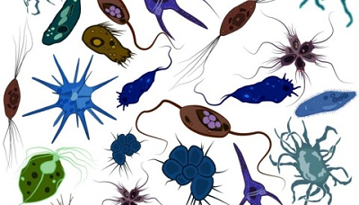
به نام خدا درس 11 علوم تجربی یاخته وسازمان بندی (جزوه) حدیثه جلالی هفتم 101 نام دبیر: سرکار خانم موسوی

Slide 2
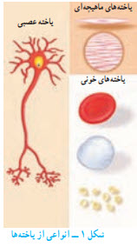
انواع یاخته هر ساختار زنده ای که در بدن وجود دارد از یاخته تشکیل شده است و هر عملی که توسط بخشی از بدن انجام میشود.یاخته های آن قسمت ،آن را انجام میدهند. به همین دلیل یاخته را واحد ساختار و عمل در موجودات زنده مینامند.
غشای یاخته
پوششی یاخته را احاطه میکند این پوشش غشای یاخته (غشای پلاسمایی) نامیده میشود.
محافظت از یاخته
وظایف غشا
تنظیم ورود و خروج مواد
غشا نفوذ پذیری انتخابی دارد. سوال غشا نفوذ پذیری انتخابی دارد یعنی چه؟؟؟
یعنی فقط به مواد مورد نیاز یاخته اجازه ورود میدهد و مواد زائد و ترشحی را از یاخته خارج میکند

Slide 3
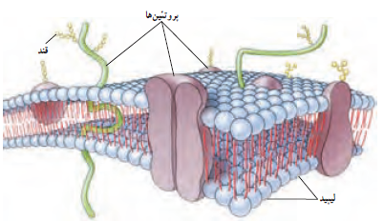
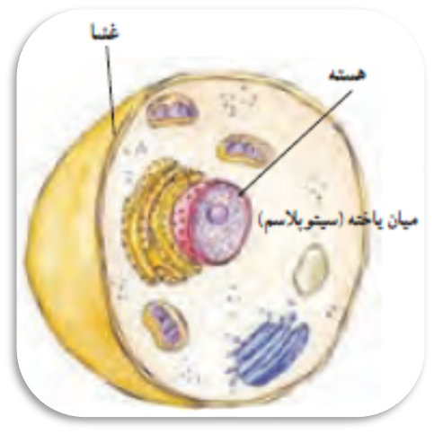
ساختار غشای یاخته
میان یاخته بخشی از یاخته است که در آن اندامک ها ومواد مورد نیاز بقا ی یاخته مثل نمک ها ، آنزیم ها و مواد دیگری در آن است.
اندامک ها :ساختار هایی درون یاخته ای هستند که کار های متفاوتی انجام می دهد
هسته : بخشی از یاخته که فعالیت ها و ویژگی هایی مثل شکل و اندازه را تنظیم میکند.
سوال هسته چه چیز هایی را در بر میگیرد؟؟؟
هسته گیاهان ، جانوران ، قارچ ها و آغازیان ، را در بر میگیرد.در با کتری ها ، مواد هسته ای در پوششی قرار ندارند و هسته مشخصی را تشکیل نمیدهد.
نکات
غشا از لیپید ساخته شده
از مولکول های پروتئین تشکیل شده
از کربو هیدرات تشکیل شده
بعضی از پروتئین ها کاملا از غشا عبور کرده
زنجیره های لیپید به سمت داخل غشا قرار گرفتند
غشا دو لایه است
بعضی از قند ها به پروتئین و بعضی به لیپید متصل اند
یاخته جانوری
یاخته باکتری

Slide 4
نگاهی به درون یاخته
همان طور که در شکل مشاهده میکنید یاخته از بخش های متفاوتی تشکیل می شود مانند :هسته ، شبکه درمیان یاخته یا شبکه آندوپلاسمی ، دستگاه گلژی ، راکیزه یا میتوکندری،کریچه یا واکوءول ، رناتن یا ریبوزوم میان یاخته یا سیتوپلاسم و غشای یاخته
وظایف هر کدام از این بخش ها به شرح زیر است:
هسته : فرماندهی یاخته شبکه آندو پلاسمی : شبکه ارتباطی و حمل مواد در یاخته
دستگاه گلژی : بسته بندی و ترشح مواد میتوکندری : تولید انرژی
کریچه : ذخیره آب ، مواد غذایی و دفعی ریبوزوم :پروتوئین سازی
سیتوپلاسم : مایع دربر گیرنده اندامک ها و حاوی ترکیبات یاخته غشای یاخته : تنظیم ورود و خروج مواد

Slide 5
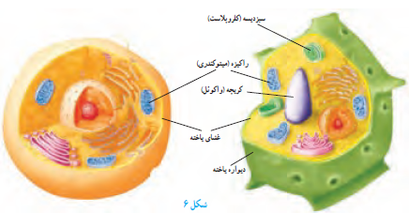
زنگ سوال
یاخته گیاهی و جانوری
یاخته های گیاهی ، دیواره یاخته ای و کلروپلاست دارند.درحالی که یاخته های جانوری این دو را ندارند با وجود دیواره
یاختهای، شکل یاخته های گیاهی نیز منظم تر است .
چرا سلول را رنگ آمیزی میکنند ؟؟؟
جواب : مشاهده همه یاخته ها امکان پذیرنیست از این رو برای مشاهده بهتر یاخته آنها را رنگ میکنیم
یک نوع رنگ برای مشاهده را مثال زده و در مورد آن توضیحات کامل بدهید.
جواب :آبی متیل رنگی است که به پروتئین های غشا و هسته میچسبد و آنها را به خوبی مشخص میکند
یاخته گیاهی سبزدیسه ، کریچه ، دیواره یاخته دارد
تفاوت ها
یاخته جانوری فقط غشای یاخته و راکیزه دارد.

Slide 6
سازمان بندی یاخته ها
تک یاخته(که همه فعالیت های حیاتی خود را با همان یاخته انجام میدهند ) جانداران دو نوع اند
پریاخته
در جلبک رشته ای تعدادی یاخته در کنار م قرار دارند هر یاخته میتواند مستقل از یاخته های دیگر به فعالیت حیاتی خود ادامه دهد . به چنین جاندارانی مثل جلبک رشته ای ، پر یا خته ای ساده میگویند.
سوال : در پریاخته ای هایی مثل ........ و ........ تقسیم کار صورت میگیرد. گیاهان و جانوران
در این موجودات یاخته ها : شکل های مختلفی وجود دارد. هر کدام کار های ویژه ای را انجام میدهد
بین نوع کار و شکل یاخته تناسب وجود ندارد. تناسب وجود دارد
در بافت پوششی ،بسته به نوع کار ، یاخته ها به شکل متفاوتی اند. یاخته های این نوع بافت در محل هایی که وظیفه محافظت از مواد را بر عهده دارند مانند پوست به هم فشرده و ضخیم است. اما در محل هایی که تبادل مواد انجام می دهند مثلا در مویرگ ها یاخته ها نازک اند و منافذی بین آنها وجود دارد. یاخته های خونی برای آسان حرکت کردن در رگ ها شکل گرد دارند .یاخته های عصبی برای رساندن پیام عصبی شکل دراز و کشیده دارد. یاخته پوششی هم برای محافظت از یاخته پهن و ضخیم است.

Slide 7
یاخته کوچک ترین واحد شناخته شده در جهان است که در عمل زنده ماندن نقش دارد
در جانداران پر یاخته ای از اجتماع تعدادی از یاخته های همکار و مشابه ، بافت تشکیل می شود.
وقتی بافت های مختلف در کنار هم قرار می گیرند ، اندام یا عضو تشکیل میشود. مانند معده ، کلیه و قلب
اندام ها یا اعضا در کنار هم دستگاه ها را به وجود می آورند. مثل دستگاه گردش خون و گوارش
با جمع شدن دستگاه ها در کنار هم موجود زنده به وجود می آید.

Slide 8
امید وارم مطالب مفیدی در اختیارتون قرار داده باشم عیدتون مبارک
Hadiseh Jalali

